Slide 1
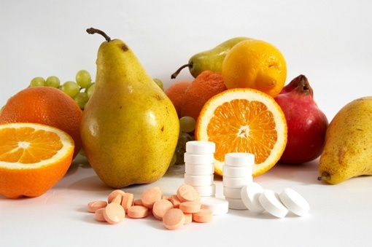
Витамины биология 9 класс Учитель Рякина Наталья Евгеньевна

Slide 2
Сами по себе витамины не являются ни источником энергии, ни заменителями пищи, ни, разумеется, бодрящими таблетками. Ими невозможно заменить белки, жиры, углеводы, пищевые волокна и т. д. Но исключительно благодаря им происходит обмен веществ, а весь наш организм работает как единая слаженная система.
Все витамины работают в комплексе, один — в поле не воин, поэтому нашему организму и требуются ВСЕ витамины, а не какие-то отдельно взятые.

Slide 3
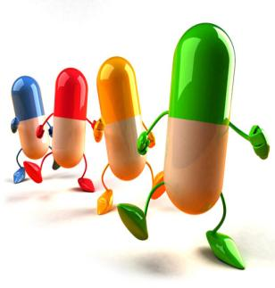
Витамины
Высокая биологическая активность
Регулирование обмена веществ
катализаторы
Ускорители работы разных органов и систем организма
нашему организму требуются ВСЕ витамины

Slide 4
Что такое гипоавитаминоз?
слабость
сонливость
Повышенная утомляемость
снижение работоспособности

Slide 5
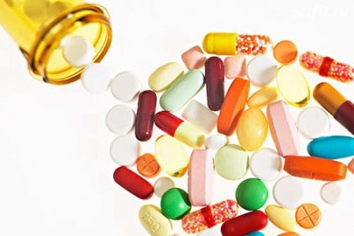
Почему возникает гиповитаминоз?

Slide 6
Пища, недостаточно богатая витаминами, наиболее часто приводит к гиповитаминозу, когда питание является неправильным (диеты, вегетарианство, злоупотребление высокоочищенными продуктами, неверное хранение и приготовление пищи, при котором теряются витамины)
Нарушение усвоения витаминов наблюдается на фоне заболеваний желудочно-кишечного тракта и дисбактериоза. Может быть спровоцировано длительным приемом антибиотиков
Нарушения обмена веществ, которое происходит из-за: недостаточного поступления витаминов в детский организм, при неполноценном питании беременной женщины, при хронических заболеваниях, влияющих на секреции внутренних органов. Повышенная потребность в витаминах наблюдается при усиленном росте детей, беременности, кормлении грудью, физических и психических нагрузках, при инфекционных заболеваниях

Slide 7
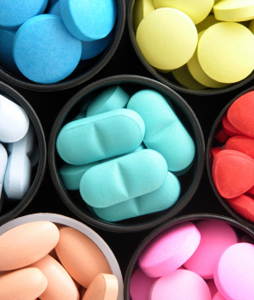
Как проявляется нехватка витаминов?
Потеря тонуса кожи,ослабленность организма , боль в суставах, кровоточивость десен -дефицит витамина С
Стрессы,мышечная слабость, болезни сердца, судороги ног, нарушение памяти -дефицит витамина В1
Выпадение волос, перхоть, ссадины в уголках рта -недостаток витамина В2,

Slide 8
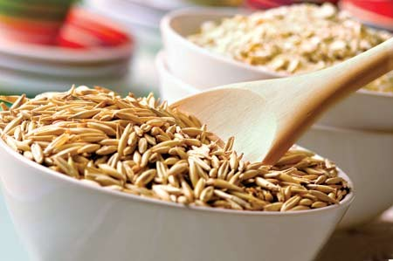
Витамин В3
. Наиболее распространен витамин В3 в отрубях

Slide 9
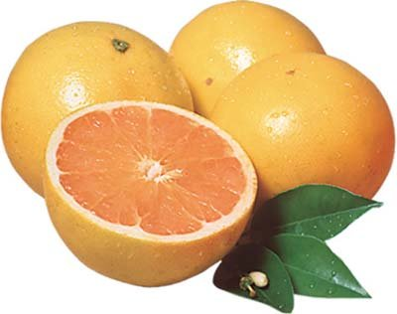
Витамин С
. Шиповник, черная смородина, грейпфрут, болгарский перец, петрушка, щавель, шпинат – основные источники
витамина С

Slide 10
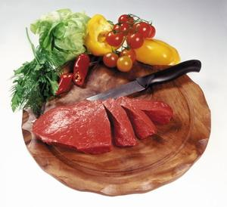
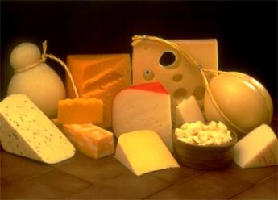
Витамин В5
Содержится в мясе, почках, сыре

Slide 11
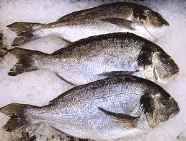
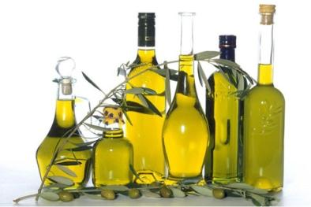
Витамин В6
Он содержится в печени, мясе, коричневом рисе, рыбе, масле, зародышах пшеницы, крупах, бобовых и многих других продуктах

Slide 12
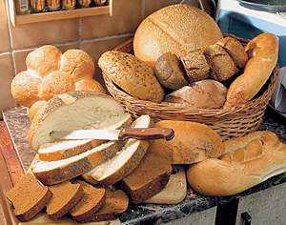
Витамин В 1
Печень, орехи, ржаной хлеб грубого помола, яйца, зеленый горошек содержат данный витамин

Slide 13
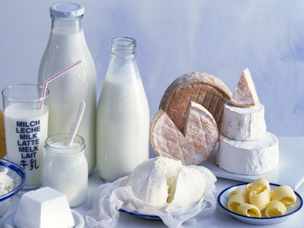
Витамин В2
. Содержится в молочных продуктах, дрожжах и печени

Slide 14
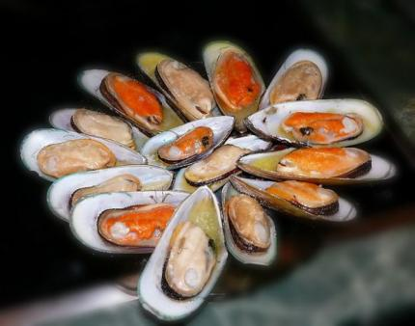
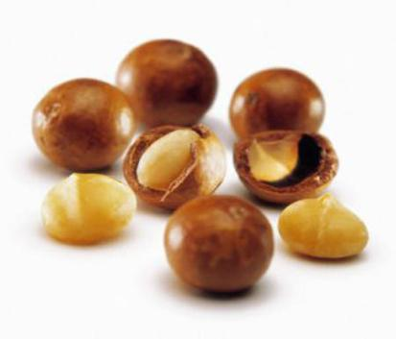
Витамин В8
Источниками витамина В8 (инозита) мидии, орехи, мука грубого помола

Slide 15
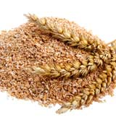
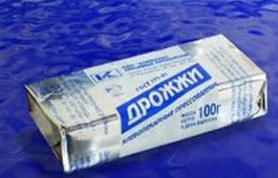
Витамин В9 или фолиевая кислота
Фолиевая кислота содержится в дрожжах, печени, овощах и зерновых культурах

Slide 16
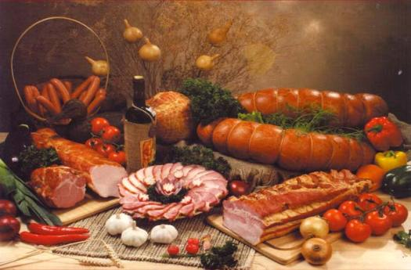
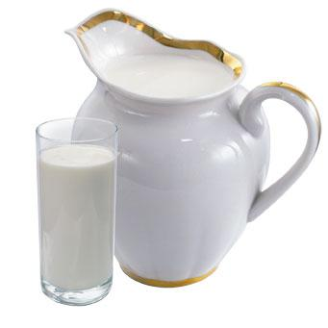
Витамин В12
. Содержится он в мясных продуктах, молоке, яичных белках

Slide 17
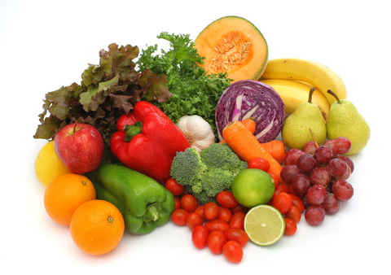
Витамин А
. Витамин содержится в виде ретинола в мясе, печени, рыбьем жире, яичном желтке, твердых сортах сыров, в виде каротина – овощи и фрукты оранжевого и красного цветов (морковь, помидоры, абрикосы, манго). Усваивается лучше со сметаной или растительным маслом

Slide 18
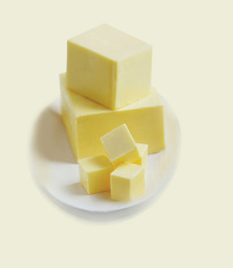
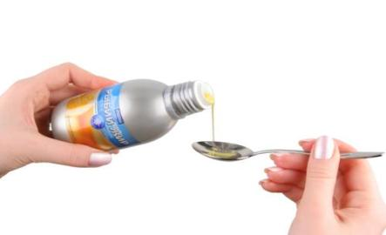
Витамин Д
Дефицит может быть вызван нехваткой солнечных лучей, тогда витамин надо потреблять с пищей: сливочное масло, рыбий жир, яичный желток

Slide 19
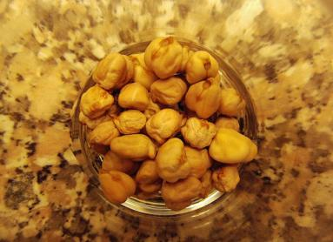
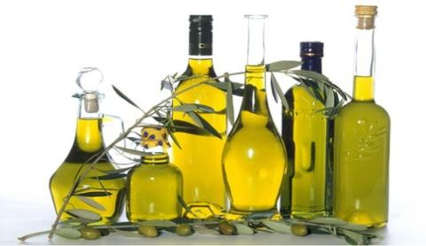
Витамин Е
В больших количества он находится в проращенных злаках, оливковом, кукурузном и подсолнечном масле, также в арахисе

Slide 20
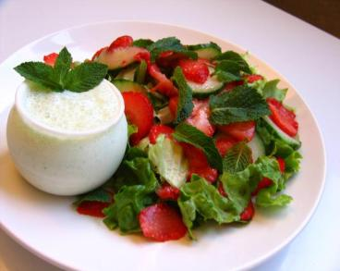
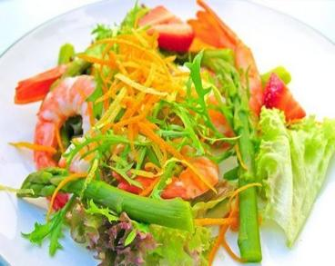
Витамин К
витамина К находится в соевом масле, печени, орехах, шпинате и салате

Slide 21
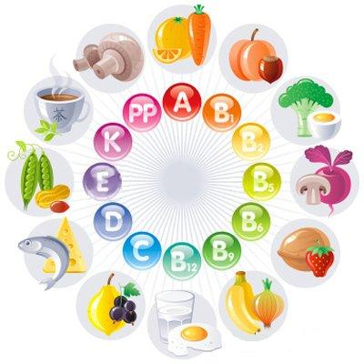
Можно ли победить авитаминоз?

Slide 22
Для профилактики авитаминоза необходимо:
сбалансировать рацион дневного питания;
соблюдать режим дня;
в организм должны поступать такие продукты питания, которые содержат в себе легко усвояемые аминокислоты и витамины,
употреблять овощи и фрукты, свежую зелень,
занятие физкультурой и спортом

Slide 23
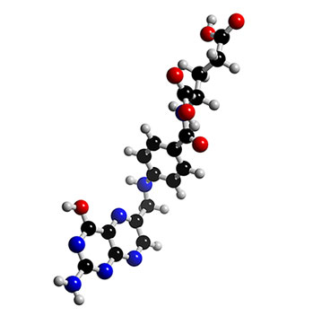
БЛАГОДАРЮ ЗА ВНИМАНИЕ

